Slide 1
Hello world and Python!

Slide 2

ИСТОРИЯ ЯЗЫКА
Гвидо Ван Россум
Работал в иследовательском центре по созданию языка.
«В декабре 1989-го года я искал проект, который бы стал хобби на рождественские каникулы. Офис со всем оборудованием не работал и, не имея необходимых ресурсов, я начал дорабатывать ABC, но на протяжении работы я и не думал, что может получиться что-то серьезное», – вспоминает Гвидо.
Большой фанат сериала 'Летающий цирк Монти Пайтона' (Monty Python's Flying Circus)
Великодушный диктатор.

Slide 3
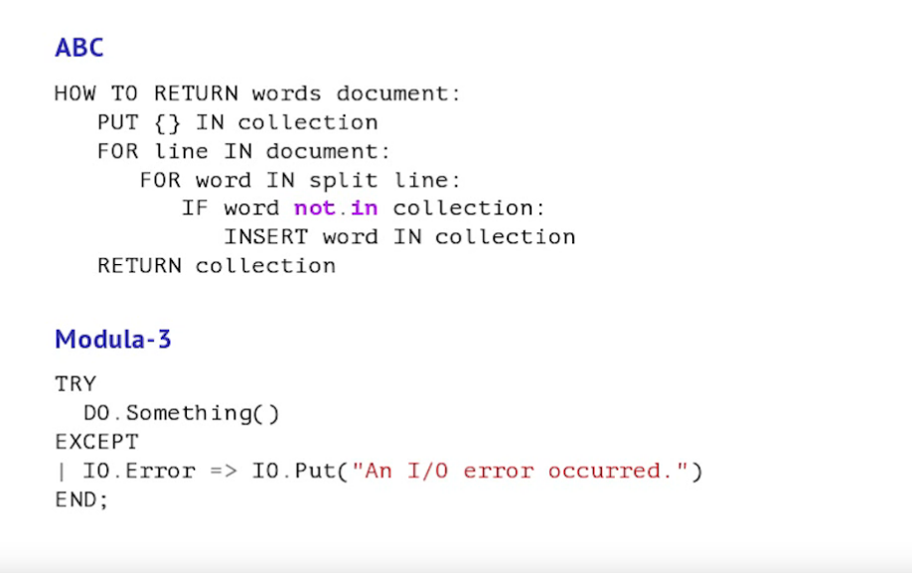
Источники вдохновения

Slide 4
Установка
Windows
  https://pythonworld.ru/osnovy/skachat-python.html
  https://pythonworld.ru/osnovy/pervaya-programma-sreda-razrabotki-idle.html
  OR https://wombat.org.ua/AByteOfPython/installation.html
Linux, Mac OS – default
  Just type ‘python’ in terminal shell

Slide 5
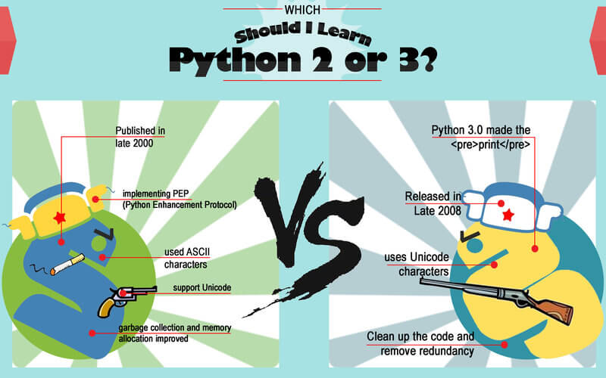
Версии

Slide 6
Unicode ?
https://pep8.ru/doc/dive-into-python-3/6.html
Кодировки ?
Encode ?
Decode ?

Slide 7
Python – это
Высокоуровневый язык программирования
Динамическая типизация
ООП функциональный императивный стили
Системные приложения GUI
Утилиты командной строки
Научные приложения
Игры
Веб приложения
Большие данные
Искуственный интелект
Робототехники и тд.

Slide 8
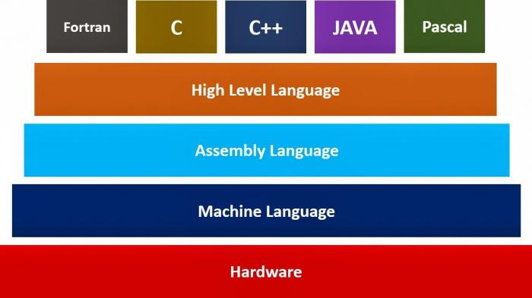
Высокоуровневый

Slide 9
Динамический интерпритируемый язык
Динамический – "на лету", непосредственно на этапе выполнения.
Интерпритируемый – исполняется с помощью специальной
программы - интерпретатора.

Slide 10
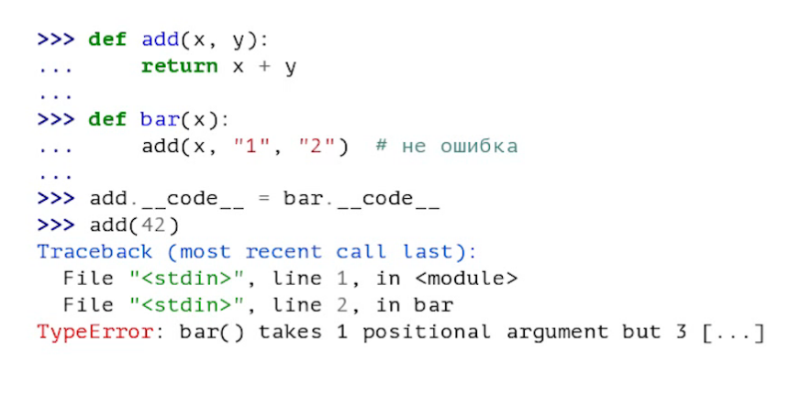
В момент исполнения

Slide 11
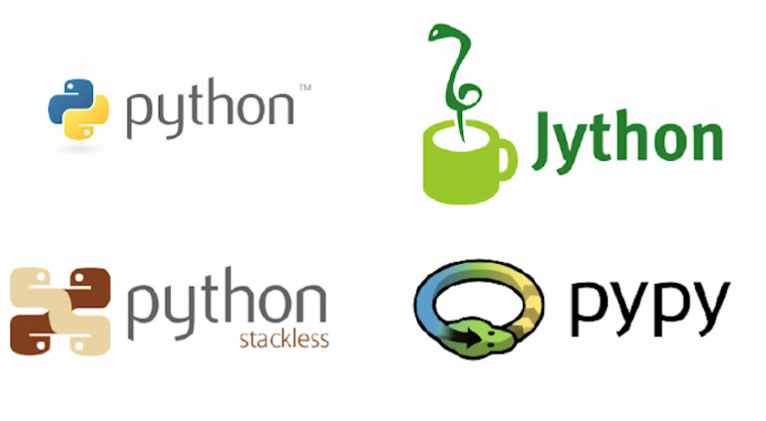
Имплементации Питона
https://habrahabr.ru/post/209812/

Slide 12
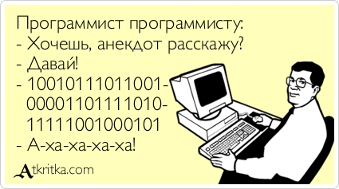
Немного юмора.

Slide 13
Байткод & машинный код
машинный код намного быстрее. (без посредника)
байткод лучше переносим и защищен.

Slide 14
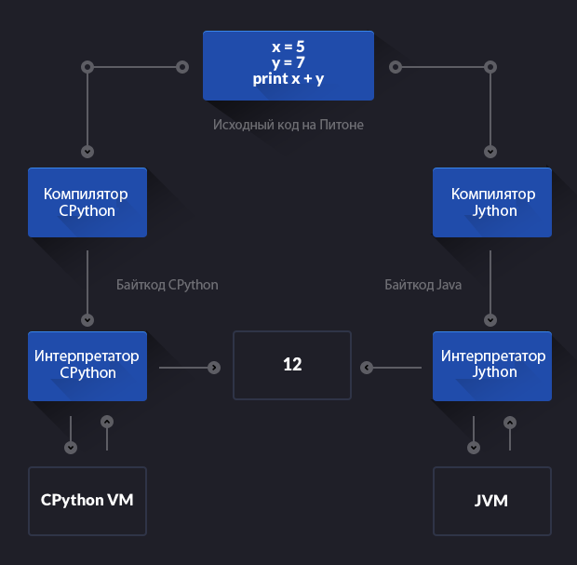
Cpython & Jython
1. CPython компилирует ваш исходный код на Питоне в байткод.
2. Этот байткод запускается на виртуальной машине Cpython.
3. Как ускорить этот процес ?

Slide 15
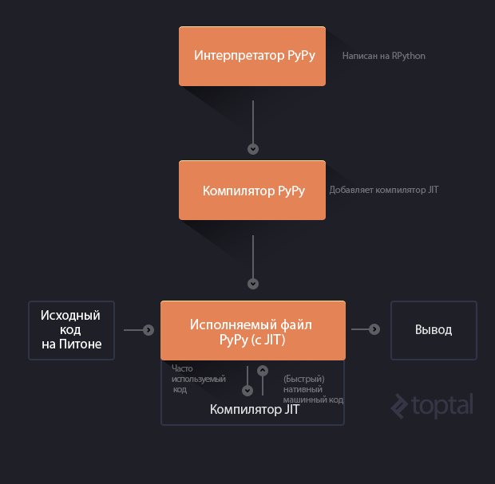
PyPy JIT (Just in time)

Slide 16
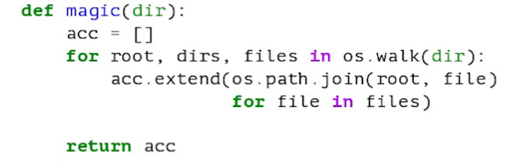
Цели
Хотелось простой, удобный, понятный и полезный язык

Slide 17
Встроенные инструменты
Package – модуль, инструменты, библиотеки фреймворки, приложения
pip or easy_install – менеджер пакетов
Virtualenv – виртуальное окружение
Pep8 – руководство по написанию кода

Slide 18
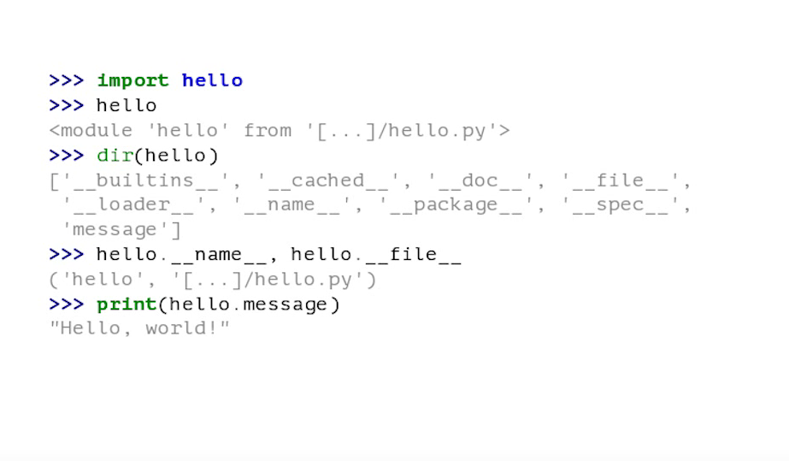
Основные идеи файл, модуль, простанство имён

Slide 19
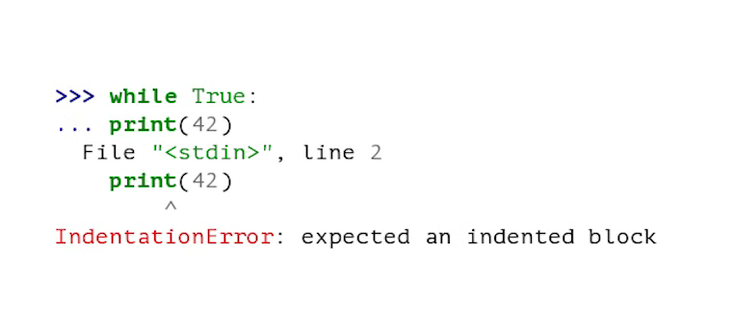
Отступы

Slide 20
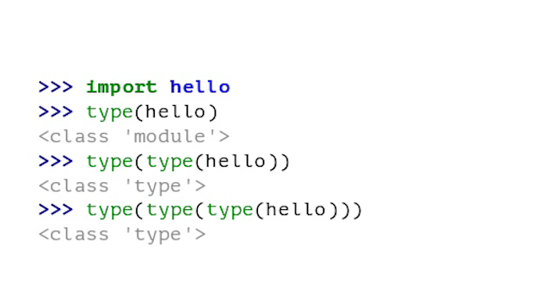
Всё есть объект

Slide 21
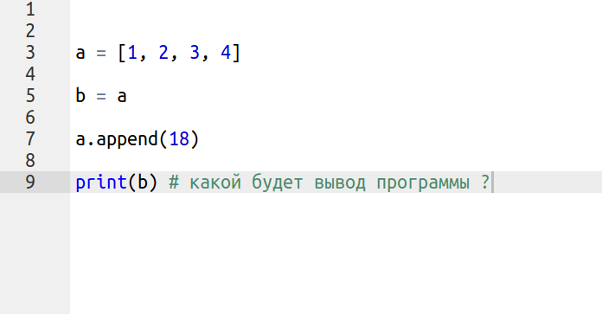
Переменные – есть этикетка объекта

Slide 22
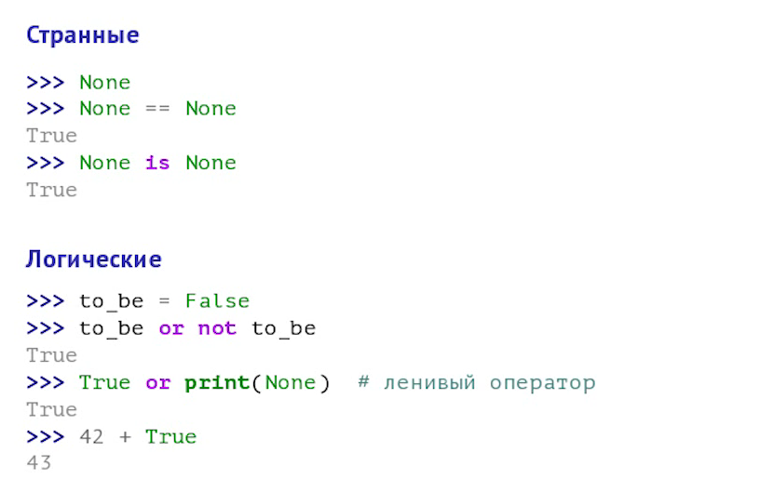
Типы данных

Slide 23
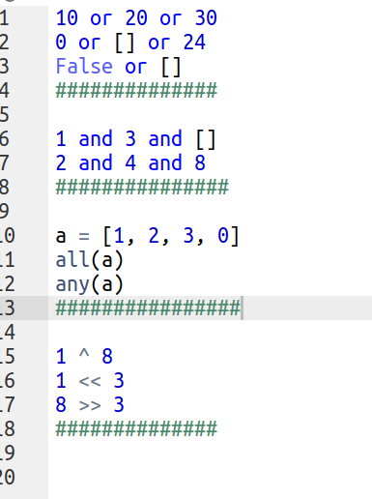
Операторы, битовые операции

Slide 24
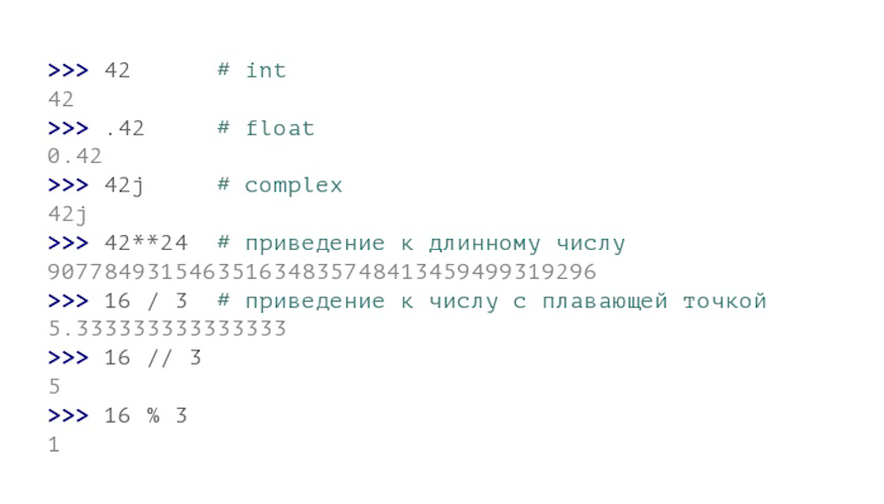
Числовые

Slide 25
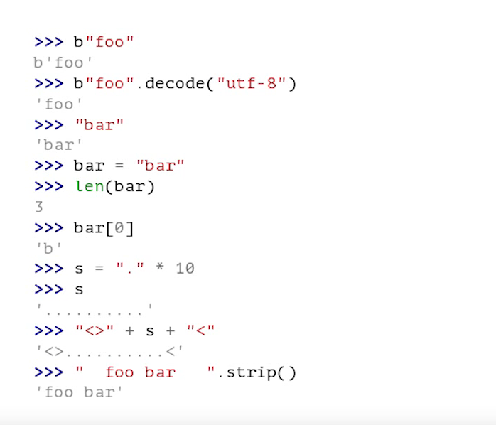
Строки. байты

Slide 26
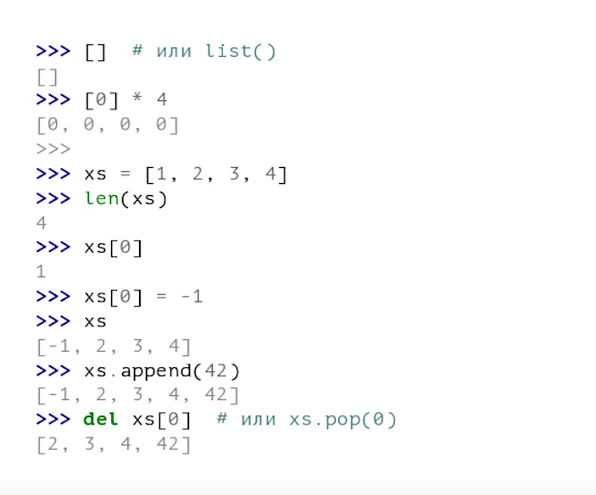
Лист

Slide 27
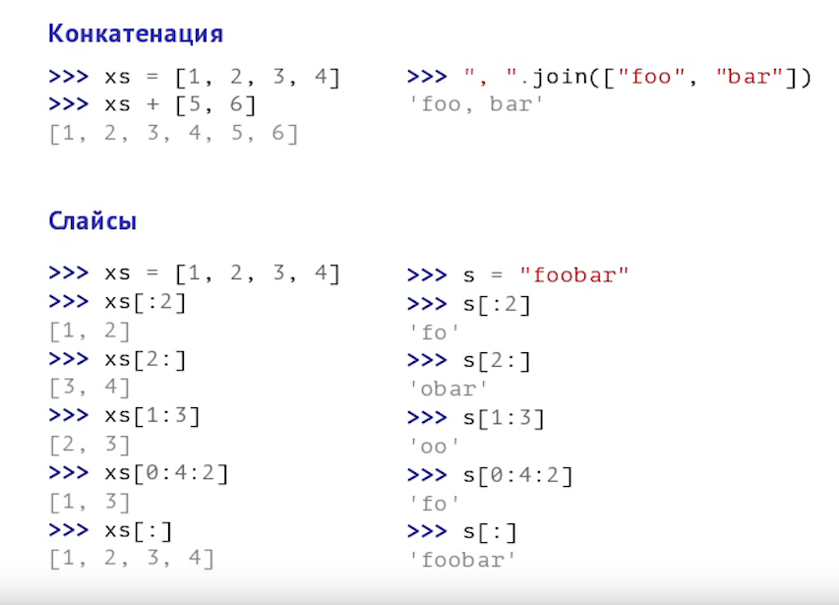

Slide 28
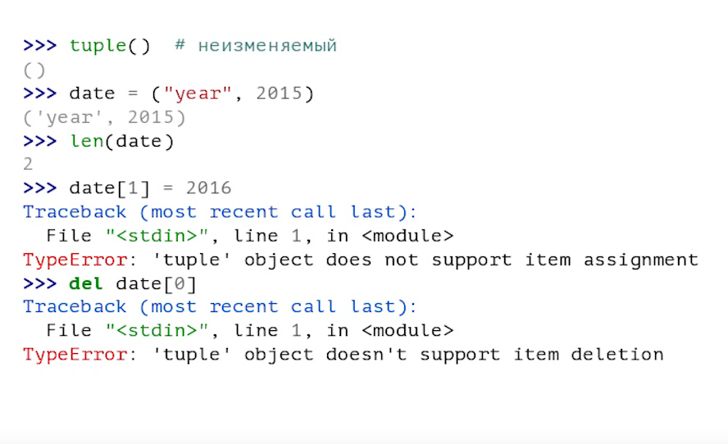
Кортеж

Slide 29
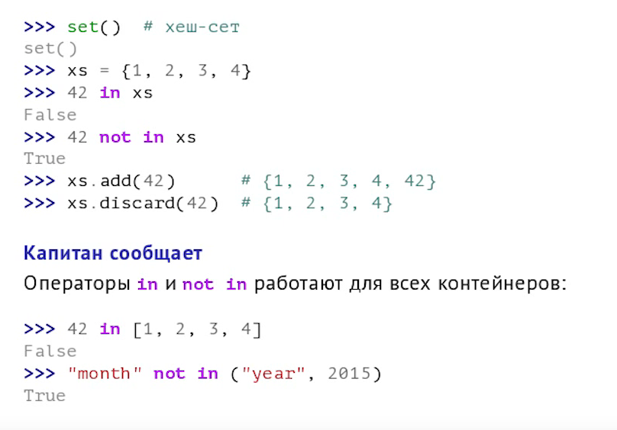
Множество

Slide 30
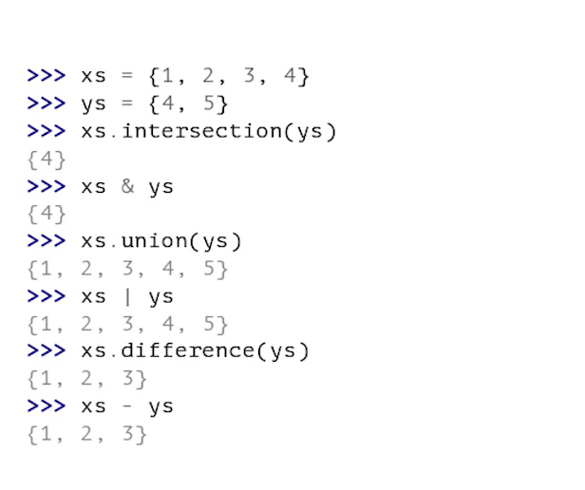

Slide 31
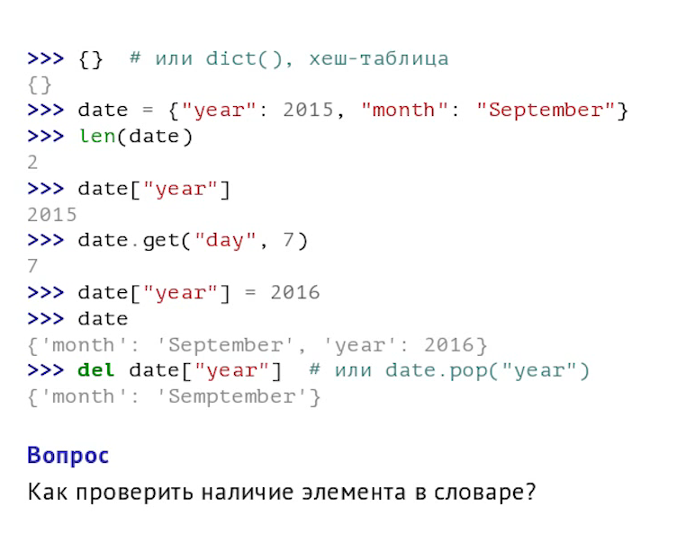

Slide 32
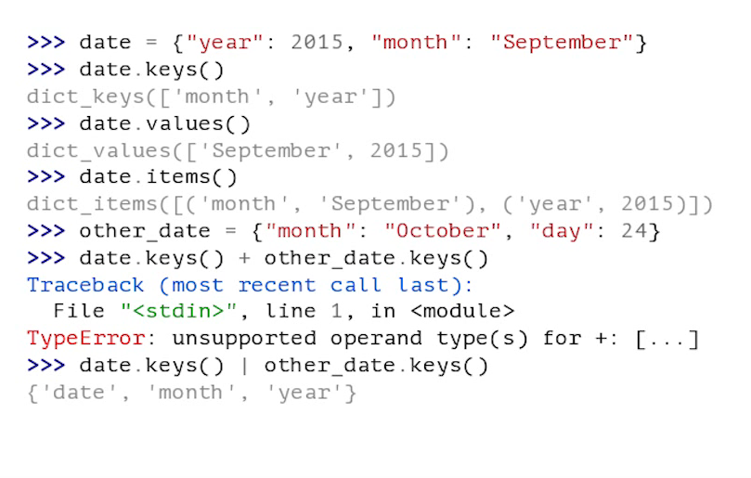

Slide 33
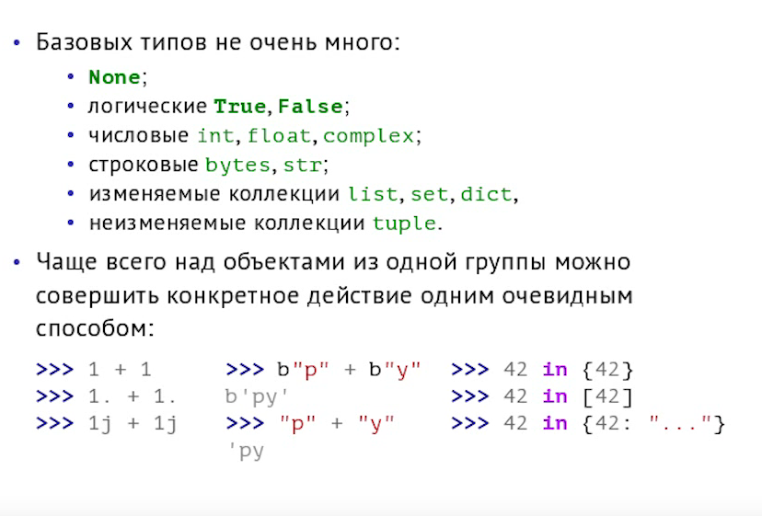
Резюме “типы данных”

Slide 34
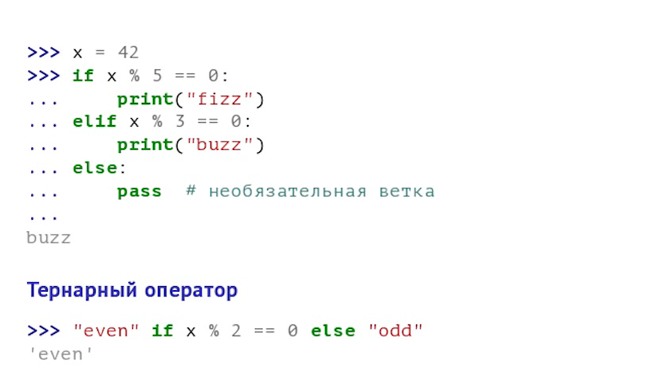
Условный оператор

Slide 35
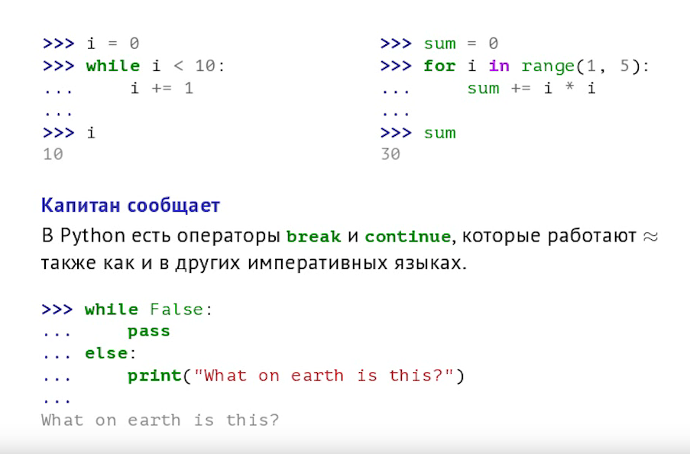
Циклы while & for

Slide 36
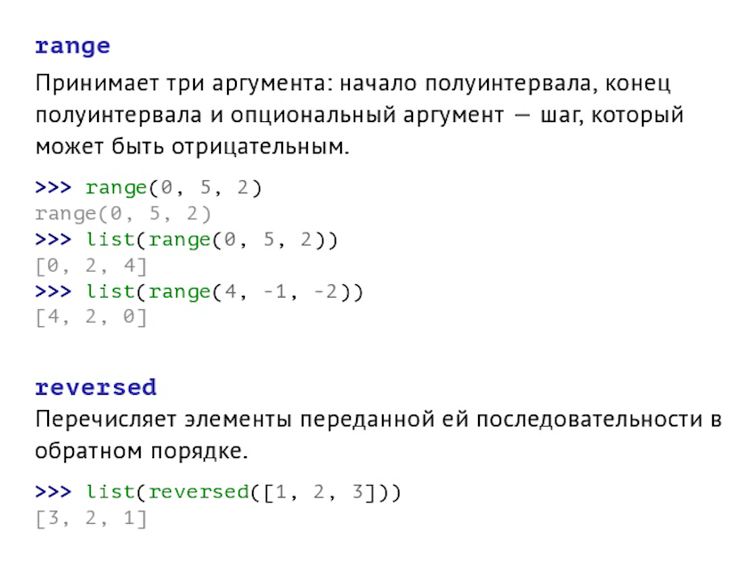

Slide 37
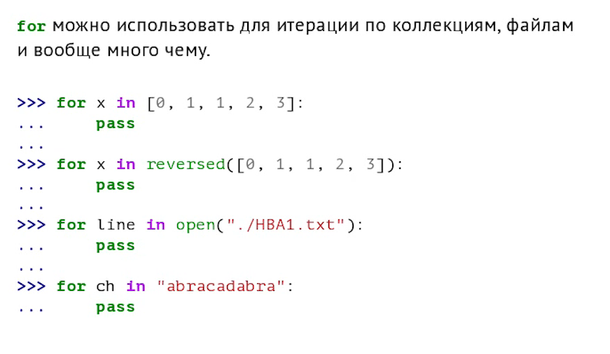
Гибкий for

Slide 38
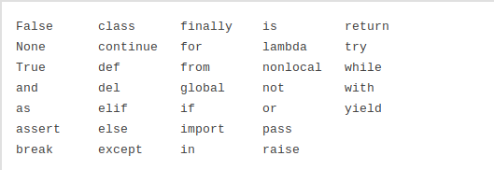
Идентификаторы и ключевые слова
https://pythonworld.ru/osnovy/klyuchevye-slova-modul-keyword.html

Slide 39
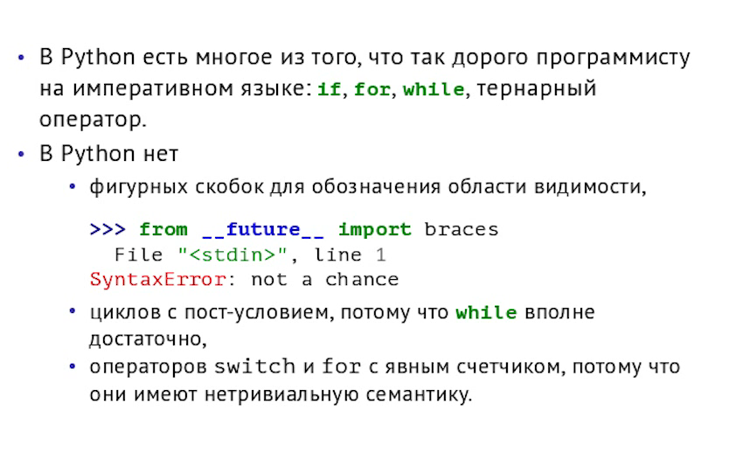

Slide 40
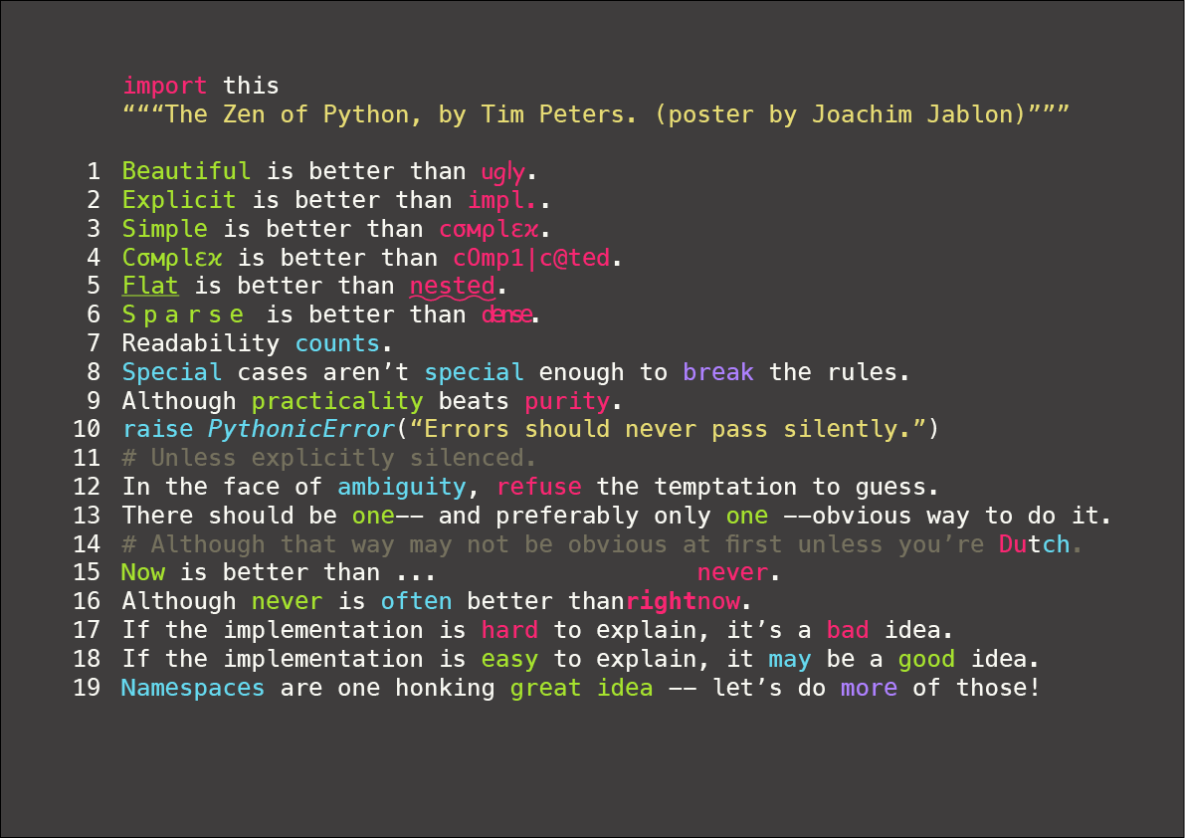
ZEN

